Slide 1
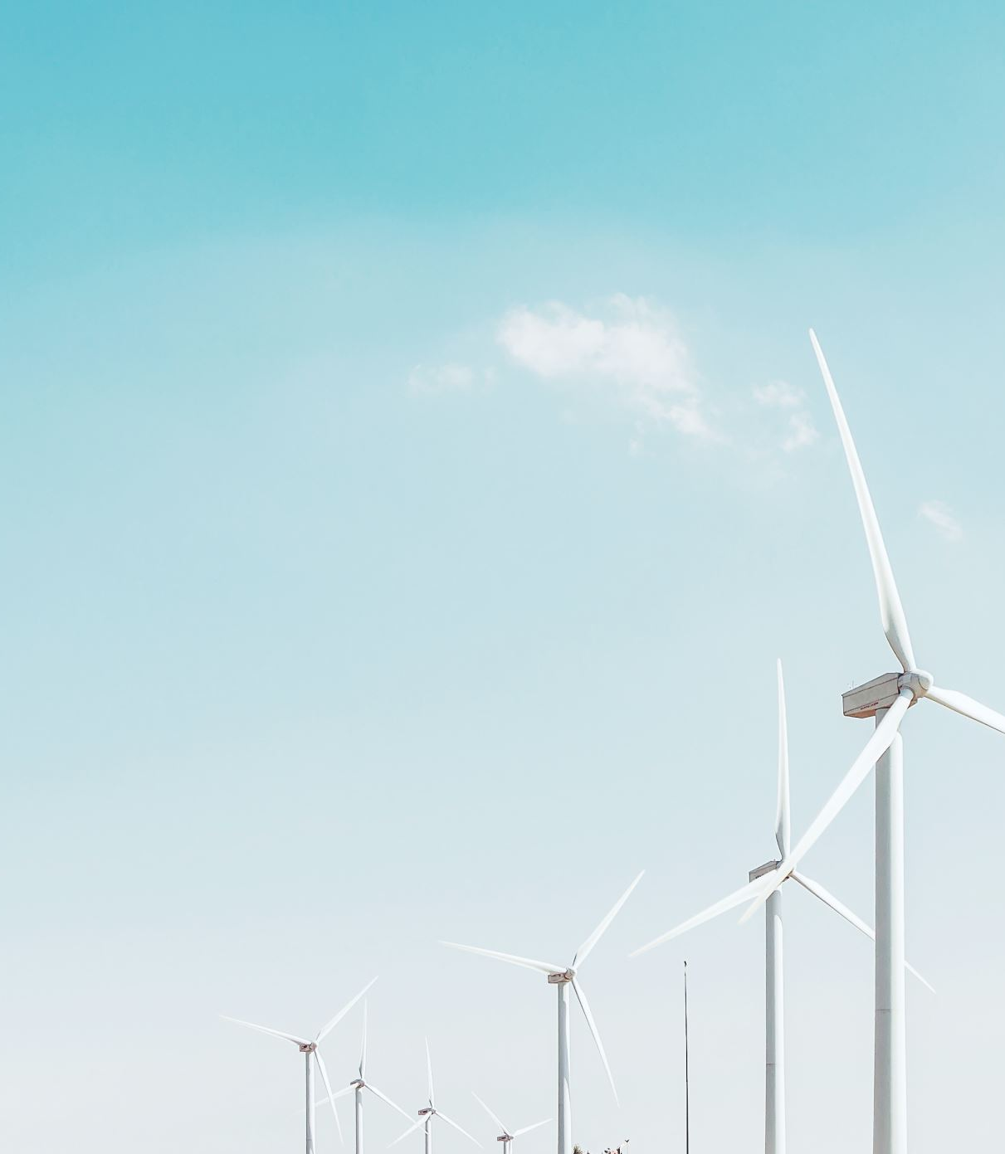
Did the Kyoto Protocol have an effect on renewable energy production over the years?
Università degli Studi di Milano Bicocca
Anno accademico 2021-2022
Mayhob () – Nocco (892030) – Strada (829351)

Slide 2
Introduzione
Al giorno d’oggi, temi come ‘cambiamento climatico’ e ‘sostenibilità’ sono al centro dell’attenzione e dei dibattiti pubblici. Tuttavia, la sensibilità che si sta consolidando attorno ad essi è frutto di una conquista recente nonché tardiva.
La pubblicazione del Protocollo di Kyoto nel 1997 ha costituito il primo importante accordo globale su sviluppo sostenibile, diminuzione dell'impatto ambientale dell’attività dell’uomo e impegno a convertire gli impianti energetici utilizzando fonti di energia rinnovabile e pulita.
In particolare, il Protocollo di Kyoto è entrato in vigore nel 2005, è stato firmato e ratificato da 192 paesi e la sua durata è stata poi estesa fino al 2020 tramite l’accordo di Doha. L’obiettivo prefissato era, per ogni Paese, la riduzione della propria percentuale di emissioni di gas serra rispetto ai livelli registrati nel 1990. Il protocollo di Kyoto prevede inoltre, per i Paesi aderenti, la possibilità di servirsi di un sistema di meccanismi flessibili per l'acquisizione di crediti di emissioni: tra questi, sul fronte Europeo è di importanza determinante il sistema di scambio di quote di emissione dell’Unione Europea (EU-ETS).

Slide 3
Obiettivi e domande di ricerca
Considerata dunque l’importanza del protocollo di Kyoto come sorta di precursore di politiche ambientali sempre più sentite e numerose, è lecito chiedersi quale sia stata la risposta dei Paesi firmatari in relazione agli impegni presi.
In questo caso, si è deciso di focalizzarsi su una delle molteplici soluzioni determinanti verso il conseguimento di un’economia più green, uno strumento imprescindibile per la riduzione delle emissioni di gas serra: la produzione di energia da fonti rinnovabili.
L’obiettivo è valutare nel periodo 1990-2020, ovvero a partire dall’anno che nell’accordo è considerato come baseline fino ad arrivare all’anno ultimo di validità del Protocollo, l’andamento del rapporto tra i livelli di produzione di energia rinnovabile e i livelli di produzione di energia totale per ogni Paese, identificando i più virtuosi. Nel fare ciò, si è tenuto in considerazione anche il coinvolgimento in un sistema per la limitazione di emissioni di gas climalteranti come l’EU-ETS.
In particolare, ci si è concentrati su quei Paesi nei quali la produzione di energia rinnovabile fosse già attiva nel 1990 e che, al tempo stesso, rientrassero nella fascia più alta quanto a indice di sviluppo umano (HDI maggiore o uguale a 1). Quest’ultima condizione è stata imposta in virtù del fatto che, nella stipulazione degli accordi, i Paesi in via di sviluppo sono stati tutelati permettendo loro di mirare ad una riduzione delle emissioni che non andasse ad ostacolare la loro crescita economica.

Slide 4
Raccolta dati e costruzione dataset

Slide 5
Prima Visualizzazione: Lollipop Plot
Con una prima visualizzazione si è andati a porre il focus sul trend generale dei Paesi selezionati nel periodo di riferimento, cercando di far emergere in maniera immediata un confronto diretto tra di essi. Per fare ciò, il tipo di visualizzazione scelta è un lollipop plot. Un lollipop è un segmento delimitato da due estremi, che in questo caso rappresentano i valori di interesse (energia rinnovabile prodotta in termini assoluti e quota di energia rinnovabile prodotta) nei due estremi dell’intervallo temporale considerato. Rappresentando l’asse delle ascisse la percentuale di energia rinnovabile prodotta rispetto al totale dell’energia prodotta, ne consegue che la lunghezza del segmento rappresenta l’aumento (o decremento) percentuale della quota di energia rinnovabile prodotta. I valori di produzione rinnovabile in termini assoluti sono mostrati sfruttando l’interattività della visualizzazione.
Nel dettaglio, i Paesi vengono mostrati in ordine decrescente per la quota di produzione rinnovabile nel 2020, in modo da poter celermente evidenziare i paesi con una percentuale maggiore nell’ultimo anno di validità del Protocollo di Kyoto, aspetto sul quale è posto maggiormente l’accento. Questa disposizione permette anche di distinguere un paese virtuoso, che ha aumentato sensibilmente la sua quota o che è partito e si è mantenuto su livelli alti, da un paese che partendo da quote basse ha avuto un aumento di pochi punti percentuale, o che addirittura è stato caratterizzato nel complesso da un decremento. Quest’ultimo aspetto è messo in rilievo tramite l’utilizzo del colore. Infine, la diversa forma dei limiti del segmento segnala l’appartenenza o meno all’EU-ETS.
Link alla singola visualizzazione:

Slide 6
Seconda Visualizzazione: Serie Storiche

Slide 7
Valutazione di qualità
Col fine di valutare la qualità ed identificare i difetti delle visualizzazioni sono state adottate le seguenti metodologie:
Valutazione euristica: per individuare problematiche di carattere generico relative alle visualizzazioni presentate. Numero di utenti coinvolti: 3
Test utente: per valutare l’efficacia (misurando il tempo necessario per eseguire un determinato compito) e l’efficienza (considerando i compiti eseguiti con successo) delle visualizzazioni. Numero di utenti coinvolti: 6
Questionario psicometrico: per verificare come gli utenti hanno percepito le visualizzazioni sotto diversi punti di vista. Numero di utenti coinvolti: 12

Slide 8
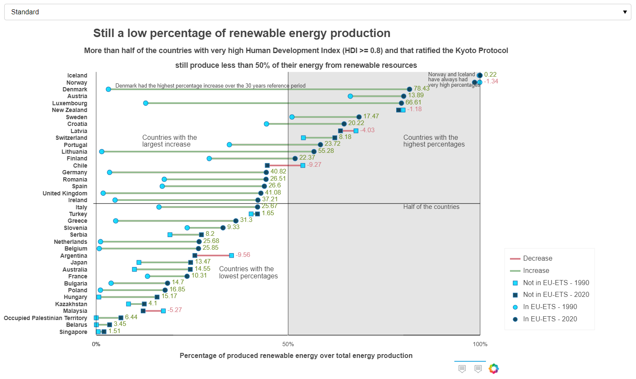
Valutazione di qualità: valutazione euristica
Attraverso un approccio “thinking aloud”, i 3 utenti coinvolti sono stati invitati ad interagire liberamente con la dashboard ed i 2 grafici e a commentare ad alta voce le proprie azioni. Le visualizzazioni presentate ai tre utenti precedentemente si mostravano in questo modo:

Slide 9
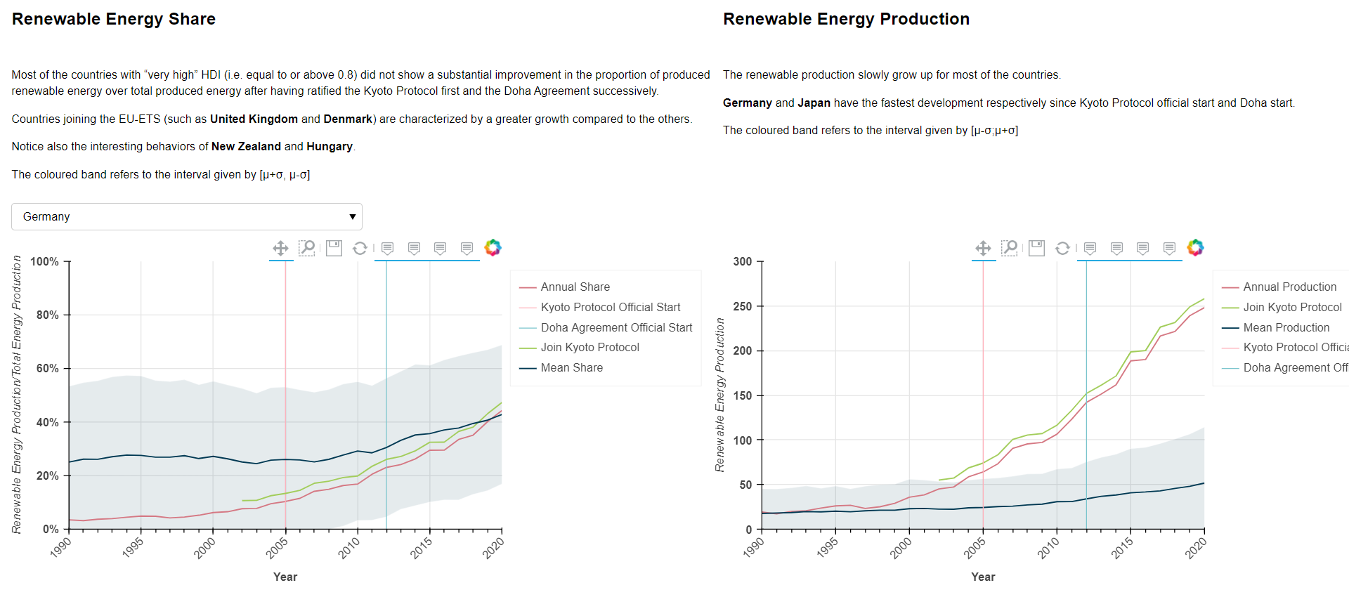
Valutazione di qualità: valutazione euristica
Sono stati quindi annotati i loro feedback e in questo modo individuate alcune problematiche con relative soluzioni, riportate nelle tabelle qui di seguito.

Slide 10
Valutazione di qualità: valutazione euristica
Lollipop Plot:
 | Commento Annotato | Soluzione
Utente 1 | La ripartizione in quadranti attraverso le scritte al loro interno non è immediata né abbastanza evidente | Aggiunta di un riquadro a delimitazione del context riguardante la ripartizione in quadranti, con cambiamento del testo in stile bold
Utente 2 | La distinzione tra titolo e sottotitolo non è chiara. Prima di utilizzarla, non è chiaro lo scopo della tendina con le opzioni per la visualizzazione delle due modalità di colori | Separazione più netta tra titolo e sottotitolo tramite modifica di dimensioni, posizione e formato del testo. Aggiunta di una descrizione sopra il widget del colore che invita alla scelta
Utente 3 | Le scritte ed i valori numerici all’interno della visualizzazione appaiono in alcuni casi eccessivamente piccoli e troppo vicini tra di loro, rendendone complessa la lettura e la comprensione | Aumento dimensioni di tutti i caratteri e dell’intera visualizzazione, con aggiunta di impostazione per far adattare le dimensioni della visualizzazione allo schermo dell’utente fruitore

Slide 11
Valutazione di qualità: valutazione euristica
Time Series:
 | Commento Annotato | Soluzione
Utente1
Utente 2
Utente 3

Slide 12
Valutazione di qualità: test utente
Per il test utente sono state sottoposte 3 domande di difficoltà bassa per il lollipop plot e 3 domande di difficoltà media per le serie storiche, ognuna di esse volta a valutare uno specifico aspetto della visualizzazione.
Lollipop Plot | Obiettivo | Quesito
Task 1 | Comprensione grafico e utilizzo interattività | Qual è il paese appartenente all’EU Emission Trading System (EU-ETS) che nel 1990 aveva la minore percentuale di energia rinnovabile prodotta sul totale di energia prodotta?
Task 2 | Comprensione grafico | Qual è il paese con il maggiore decremento (nel periodo di riferimento) di percentuale di energia rinnovabile prodotta? Appartiene o non appartiene all’ EU Emission Trading System (EU-ETS)?
Task 3 | Utilizzo interattività | Qual è la percentuale di energia rinnovabile prodotta nel 2020 in Portogallo?
Serie Storiche | Obiettivo | Quesito
Task 1 | Comprensione grafico | Considerando il paese mostrato di default, quale è stato l’andamento generale della sua produzione di energia rinnovabile sulla produzione di energia totale (share)? Come si è comportato rispetto alla media?
Task 2 | Comprensione grafico | Considerando il paese mostrato di default, ha aderito al Protocollo di Kyoto? In caso affermativo, in quale anno? Ha aderito prima o dopo l’entrata in vigore del protocollo?
Task 3 | Utilizzo interattività | Quanta energia rinnovabile ha prodotto il Cile nel 2006? Di quanto è aumentata/diminuita la sua produzione rispetto all’anno precedente? E la sua produzione rinnovabile rispetto a quella totale (share)?

Slide 13
Valutazione di qualità: test utente

Slide 14
Valutazione di qualità: test utente
Grafici (violin) più tabella con valori di media e mediana per ogni task per ogni plot
Lollipop plot | Task 1 | Task 2 | Task 3
Media
Mediana
Serie Storiche | Task 1 | Task 2 | Task 3
Media
Mediana

Slide 15
Valutazione di qualità: valutazione psicometrica
Per la valutazione psicometrica, basandosi sulla metodologia ‘Cabitza-Locoro’, è stato somministrato ai 12 utenti coinvolti un breve questionario con l’obiettivo di valutare, per ognuna delle due visualizzazioni, su una scala di gradimento da 1 a 6 (1=pochissimo, 6=moltissimo), i seguenti parametri: - Utilità - Chiarezza - Informatività - Bellezza
Infine, è stato chiesto di esprimere un voto complessivo riguardo le visualizzazioni su una scala da 1 a 6 (1=bassissimo, 6=altissimo).

Slide 16
Considerazioni finali

